Slide 1

МБОУ СОШ №2
г. Никольска Пензенской области
Кашеварова И.Ю.

Slide 2
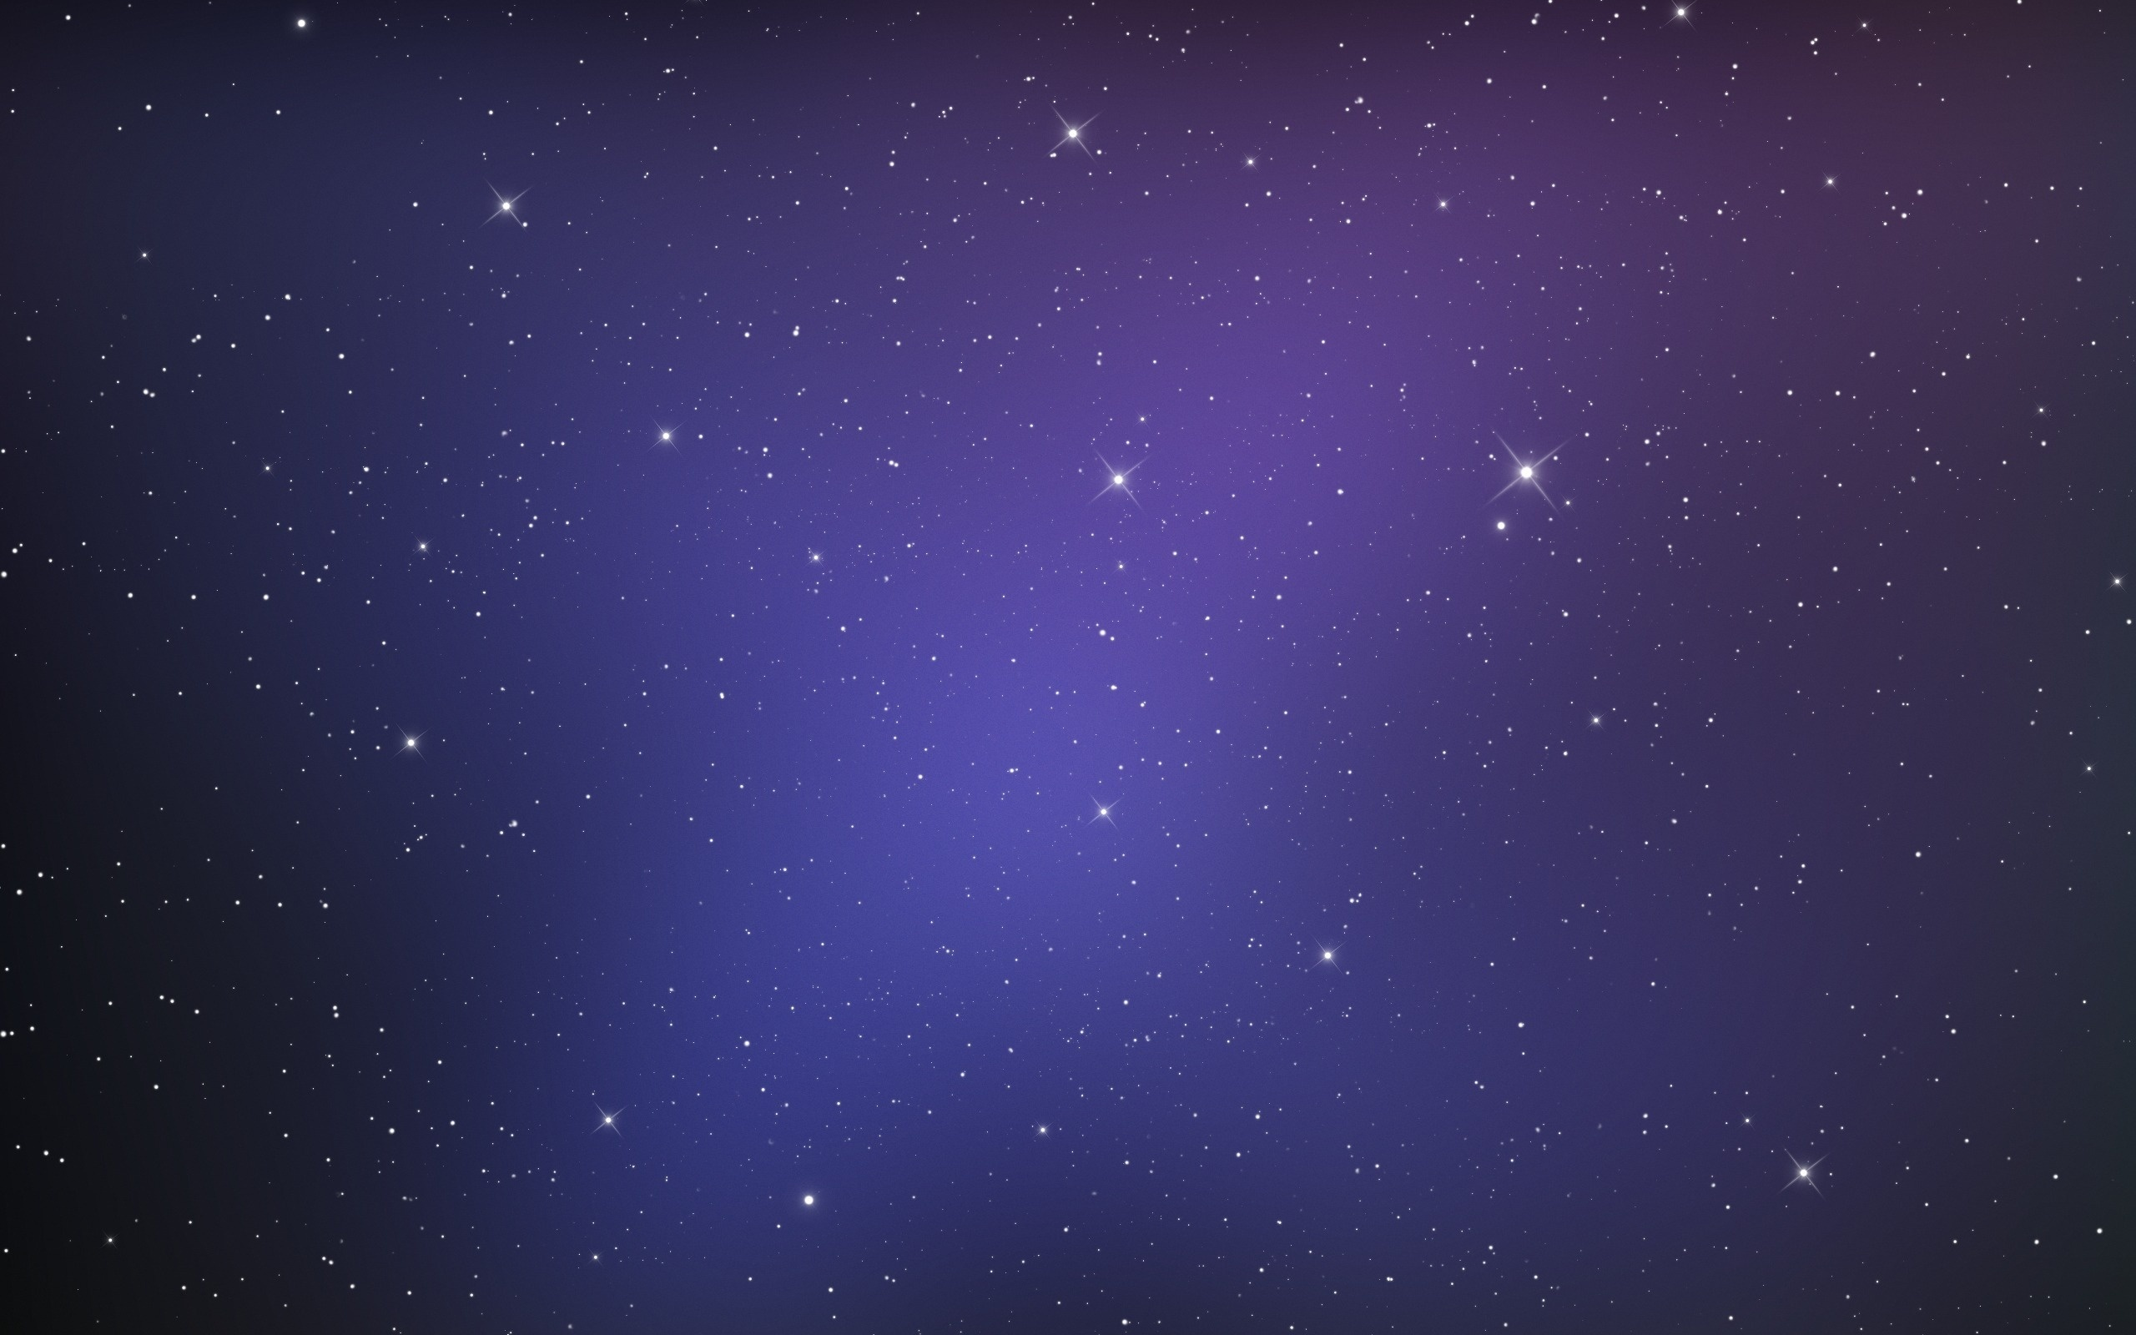
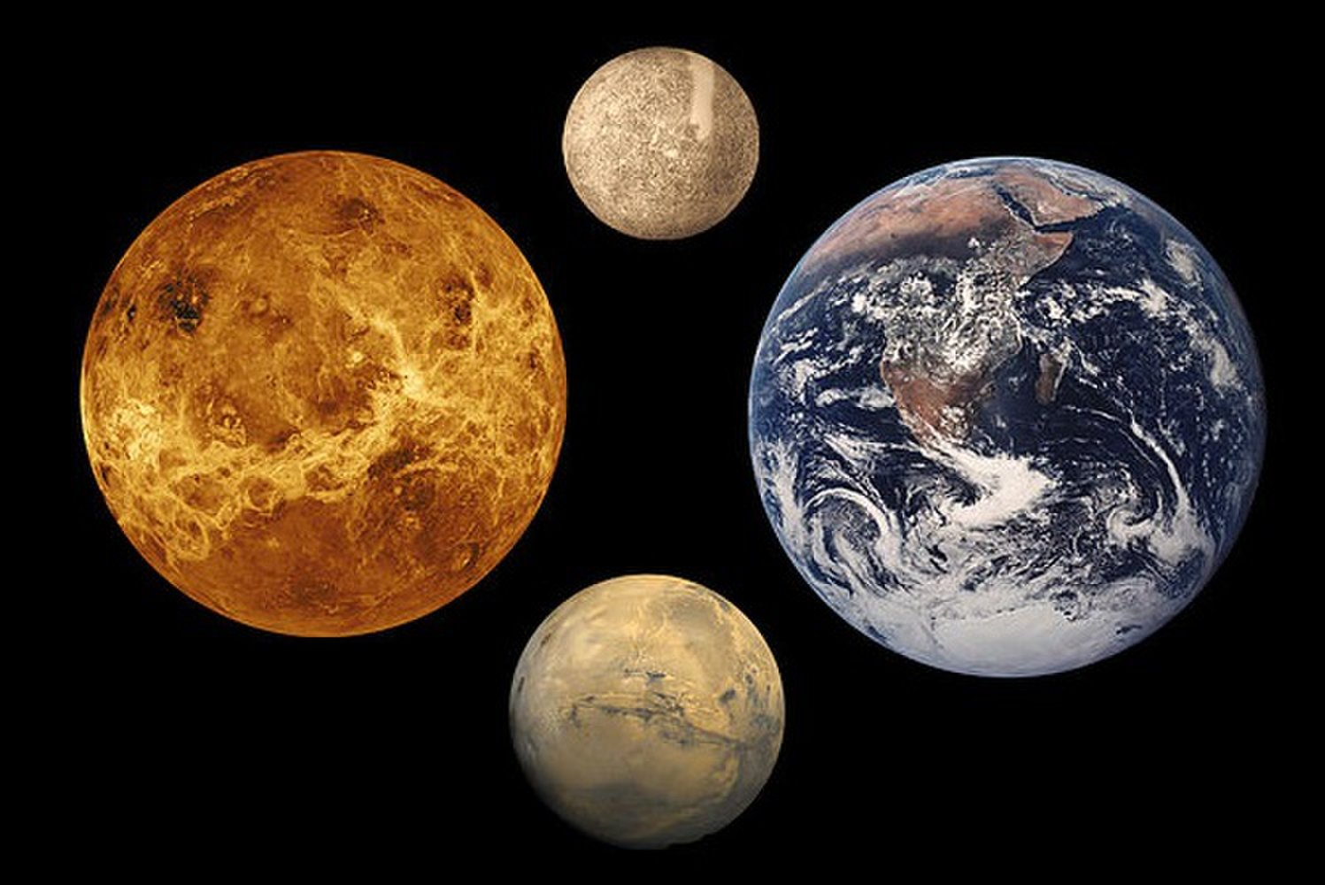
Меркурий
Земля
Венера
Марс

Slide 3
ЗЕМЛЯ В ЦИФРАХ
5,98*10²⁴
6370
4,5
150
23 56
9,8
15
365 6 9 10
21
1

Slide 4
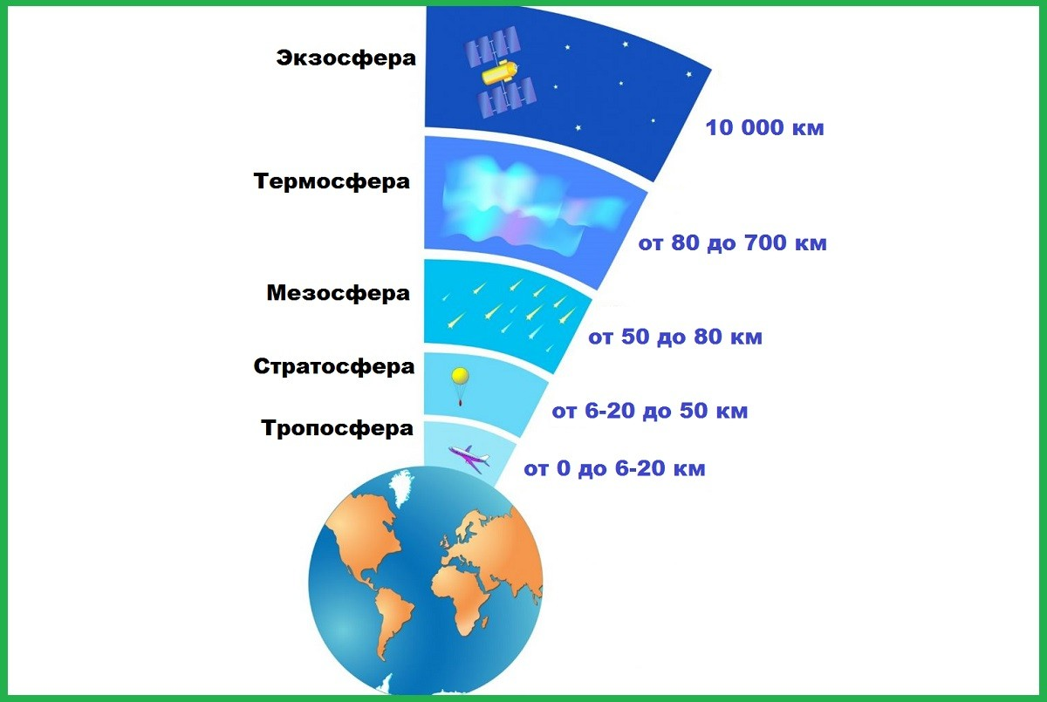
Экзосфера
Стратосфера
Литосфера
Термосфера
Тропосфера
Мезосфера

Slide 5
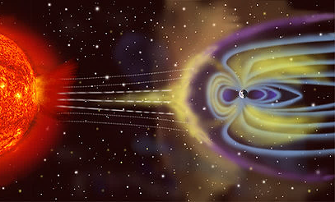

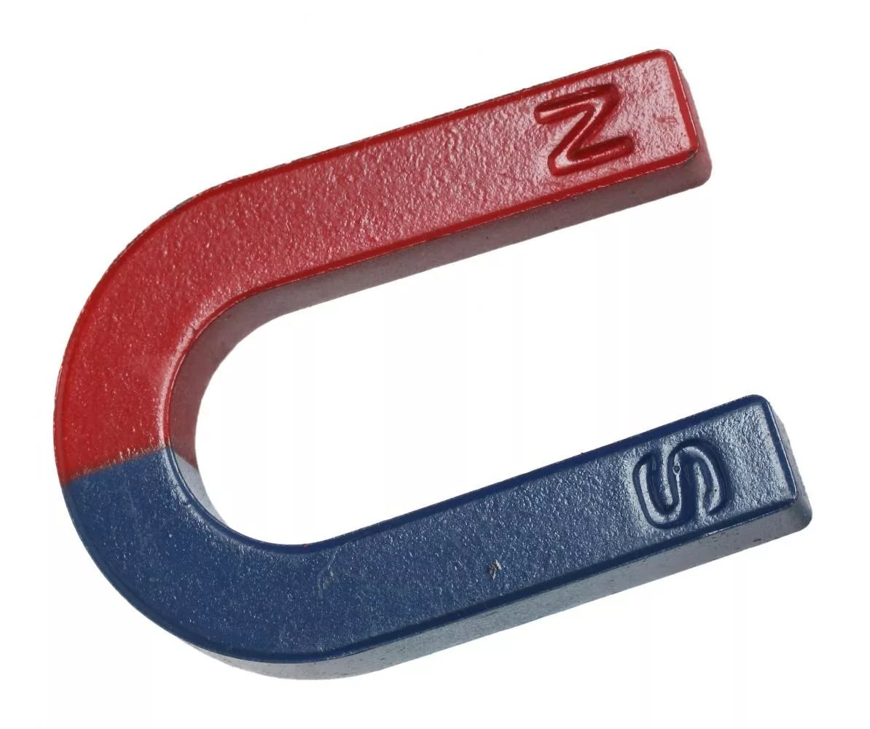


Slide 6
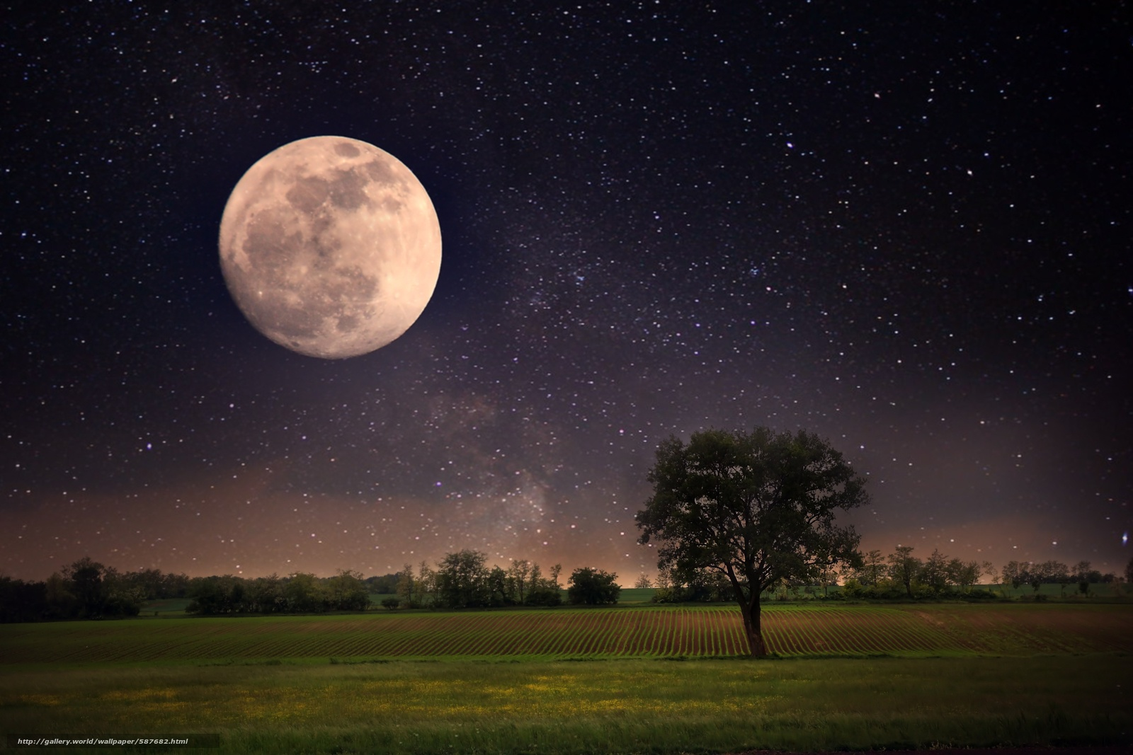
Тема урока:
«ЛУНА»

Slide 7
Алмазный бред морщин твоих и впадин
Томит и жжёт. Неумолимо жёстк
Рисунок скал, базальтов чёрный лоск,
Строенье арок, стрелок, перекладин.
Ни сумрака, ни воздуха, ни вод —
Лишь острый блеск гранитов, сланцев, шпатов.
Ни шлейфы зорь, ни веера закатов
Не озаряют чёрный небосвод…
И страшный шрам на кряже Лунных Альп
Оставила небесная секира.
Ты, как Земля, с которой сорван скальп, —
Лик Ужаса в бесстрастности эфира!
(М. Волошин 1913 г.)

Slide 8
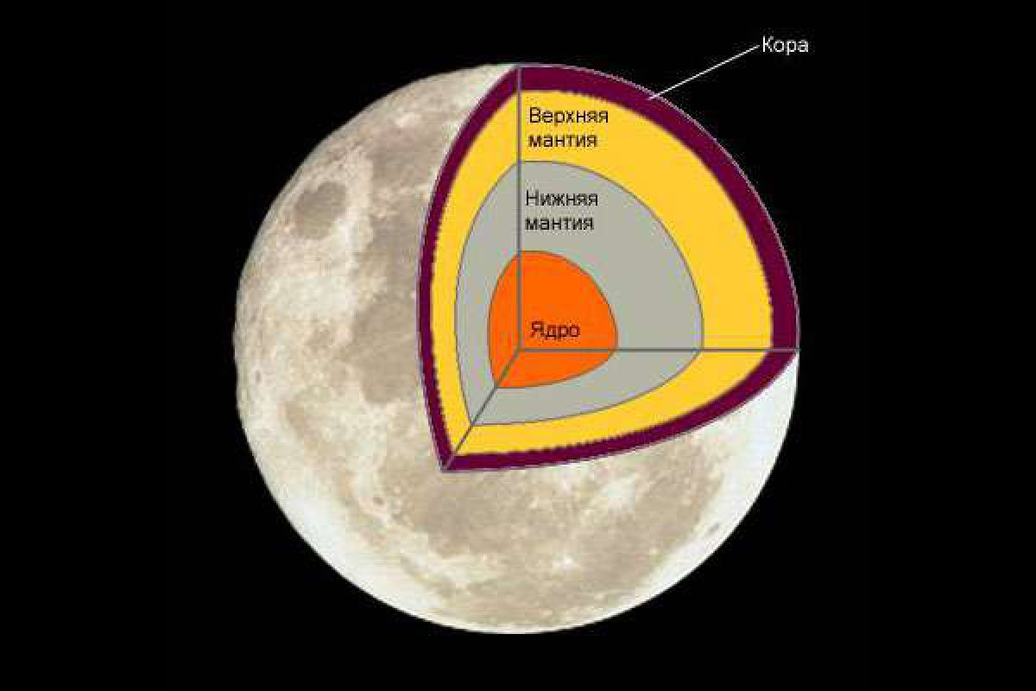
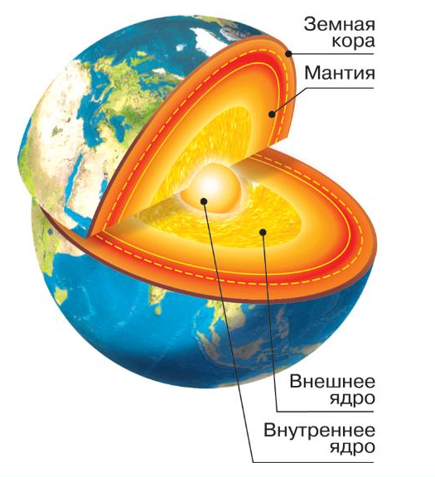

Slide 9
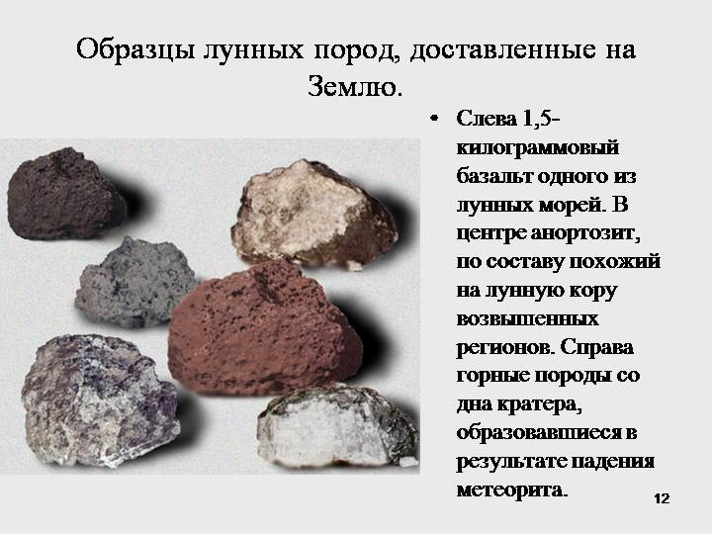

Slide 10
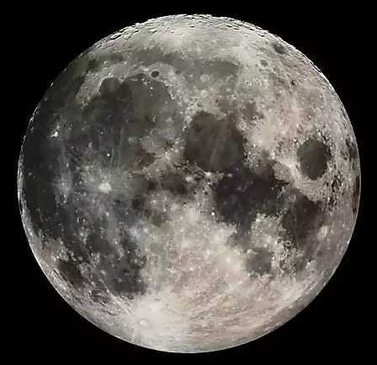
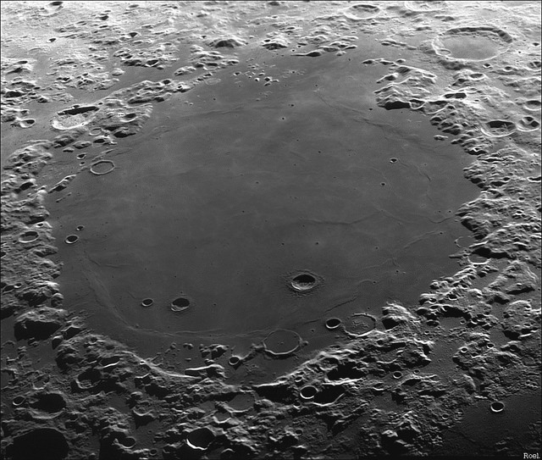
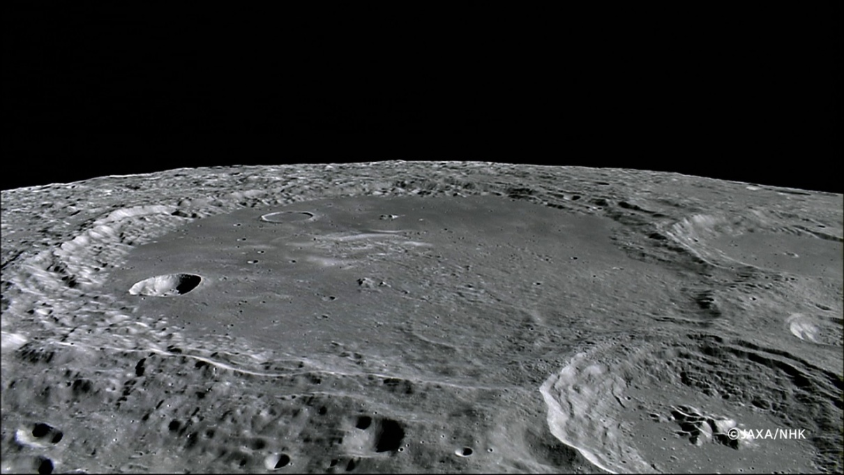
Море Кризисов
Море дождей

Slide 11
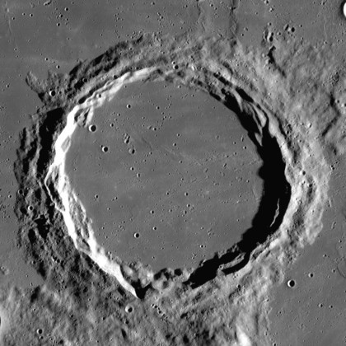
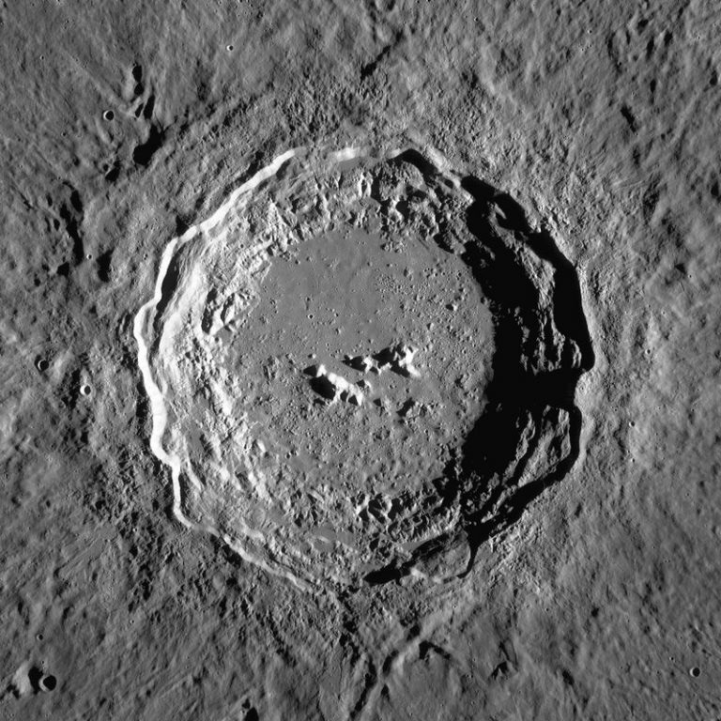
Кратер Архимед. Диаметр около 80 км
Кратер Коперник. Диаметр около 96 км

Slide 12
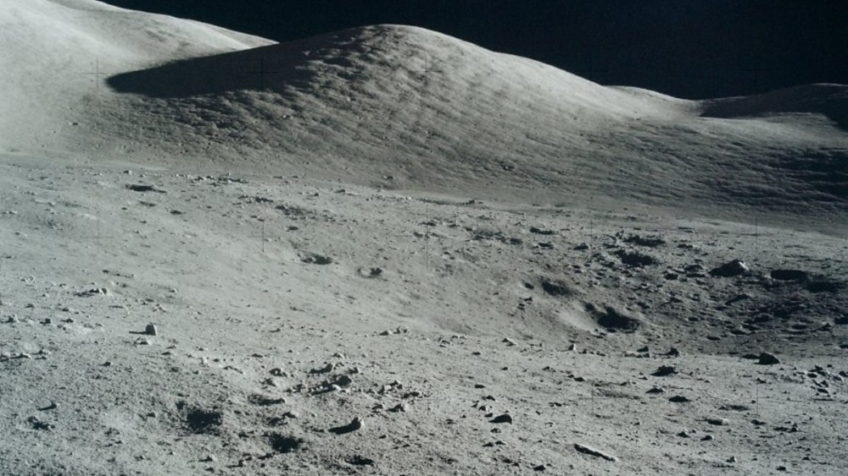
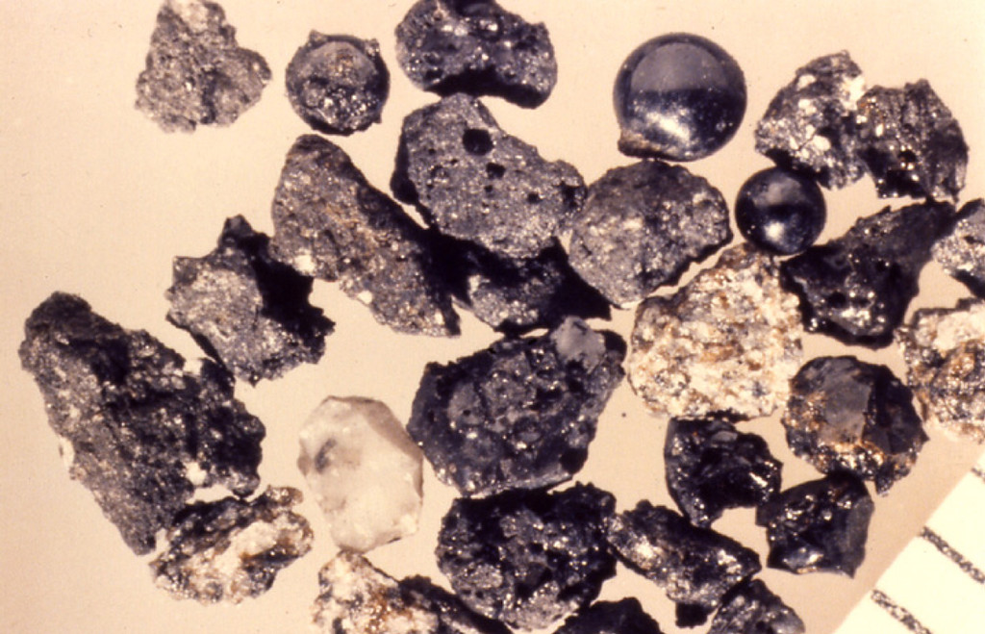
Поверхность Луны, покрытая реголитом
Частицы лунного реголита

Slide 13
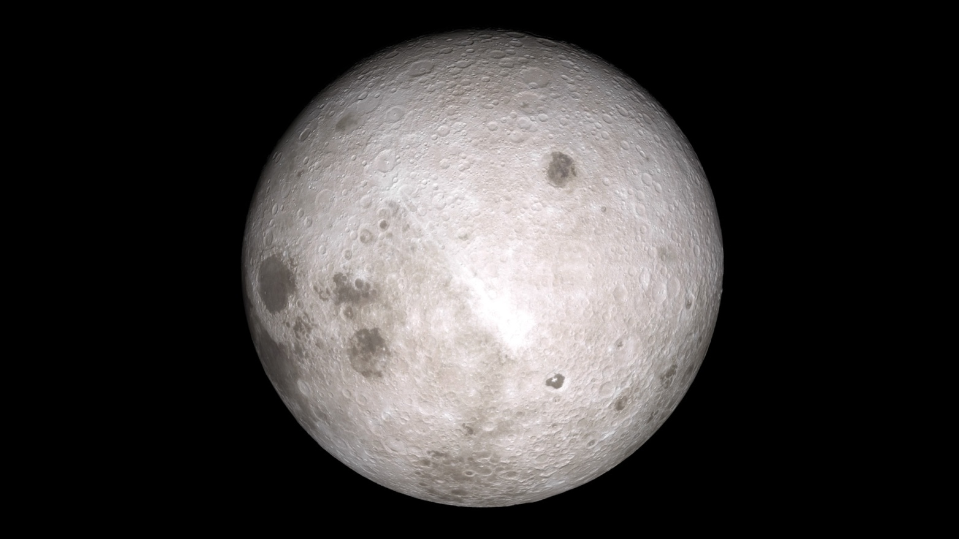

Slide 14
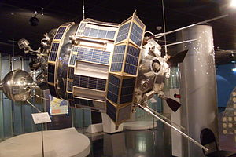
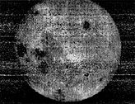
«Луна-3»

Slide 15
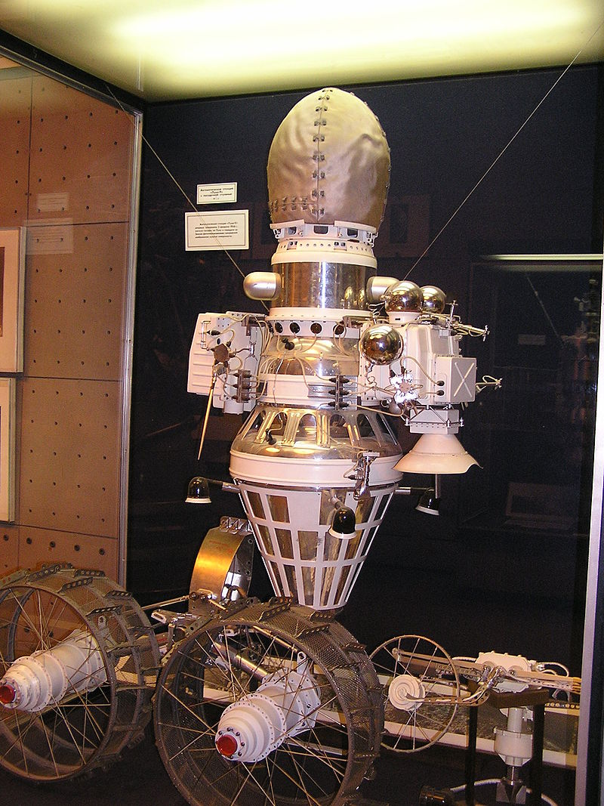
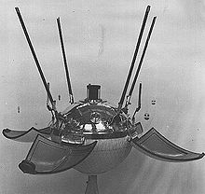
Межпланетная станция «ЛУНА 9»
Автоматическая лунная станция, доставленная «Луной-9»

Slide 16
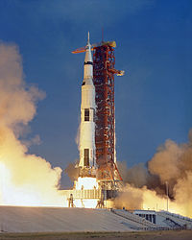
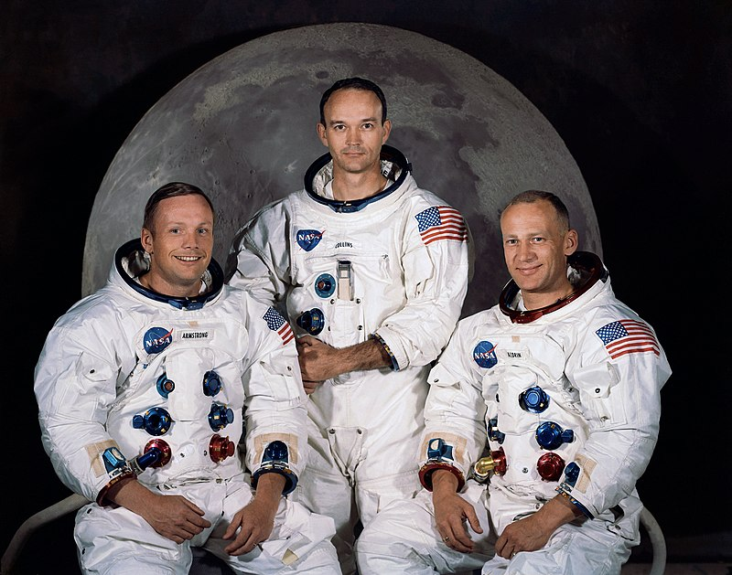
Сатурн-5 с «Аполлоном-11»
Нил Армстронг, Майкл Коллинз, Эдвин Олдрин

Slide 17


Slide 18
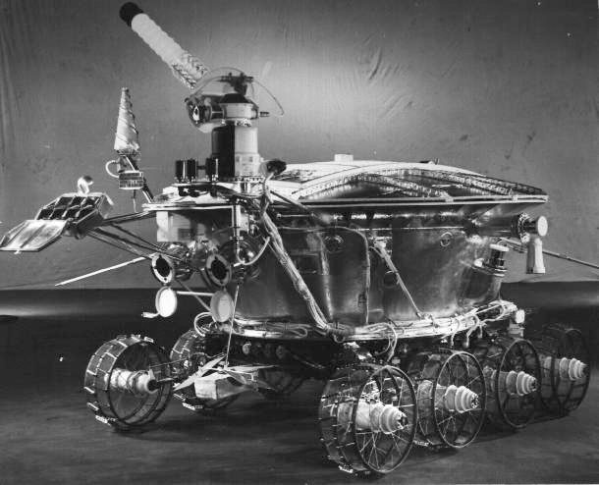
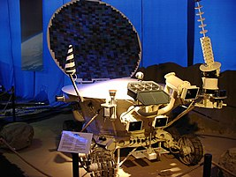
Луноход 1
Луноход 2

Slide 19
Домашнее задание: §17
Упр. 13 (1)
2) Исследовательская работа
«Перспективы использования Луны»
3)Мини-проект
«Луна в творчестве известных поэтов»

Slide 20


